Slide 1
लक्स मीटर बनवणे

Slide 2
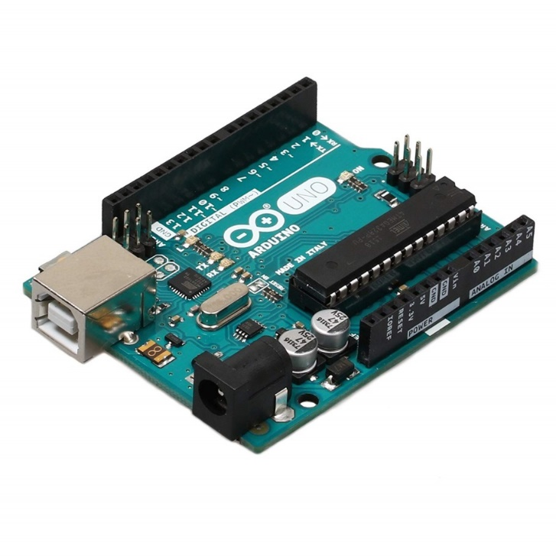
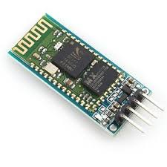
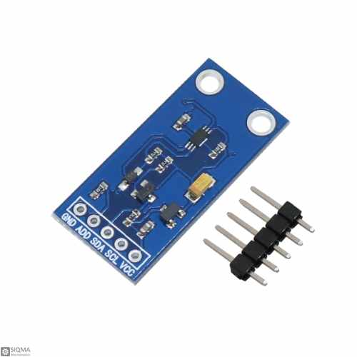
साहित्य
Arduino Uno
ब्ल्यूटूथ मोड्यूल
लाईट सेन्सर

Slide 3
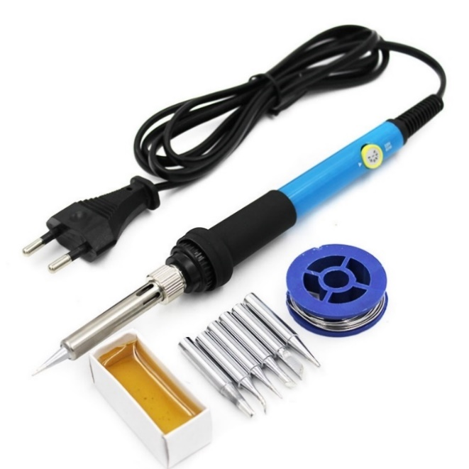
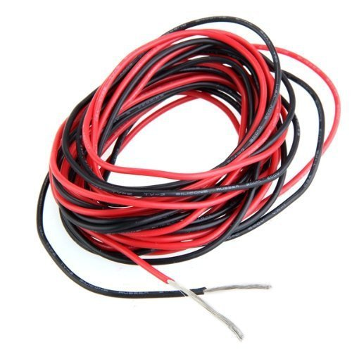
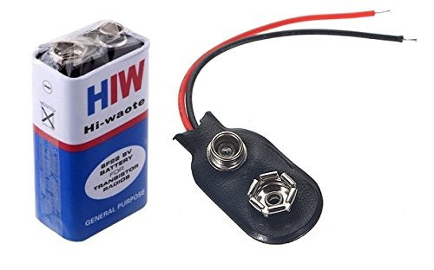
साहित्य
वायर
सोल्डरिन्ग गन आणि मेटल
बॅटरी 9V

Slide 4
सर्किट डायग्राम

Slide 5
कनेक्शन
लाईट सेन्सरची Vcc पिन Arduino च्या 5V ला जोडावी.
लाईट सेन्सरची SCL पिन Arduino च्या A5 ला जोडावी.
लाईट सेन्सरची SDA पिन Arduino च्या A4 ला जोडावी.
लाईट सेन्सरची GND पिन Arduino च्या GND ला जोडावी.
ब्ल्यूटूथ मोड्यूलची Vcc पिन Arduino च्या 3.3 ला जोडावी.
ब्ल्यूटूथ मोड्यूलची GND पिन Arduino च्या GND ला जोडावी.
ब्ल्यूटूथ मोड्यूलची Tx पिन Arduino च्या Rx ला जोडावी.
ब्ल्यूटूथ मोड्यूलची Rxs पिन Arduino च्या Tx ला जोडावी.

Slide 6
कनेक्शन
Light Sensor | Arduino | Bluetooth Module
Vcc | 5V | -
- | 3.3 V | Vcc
SCL | A5 | -
SDA | A4 | -
GND | GND | GND
- | Tx | Rx
- | Rx | Tx

Slide 7
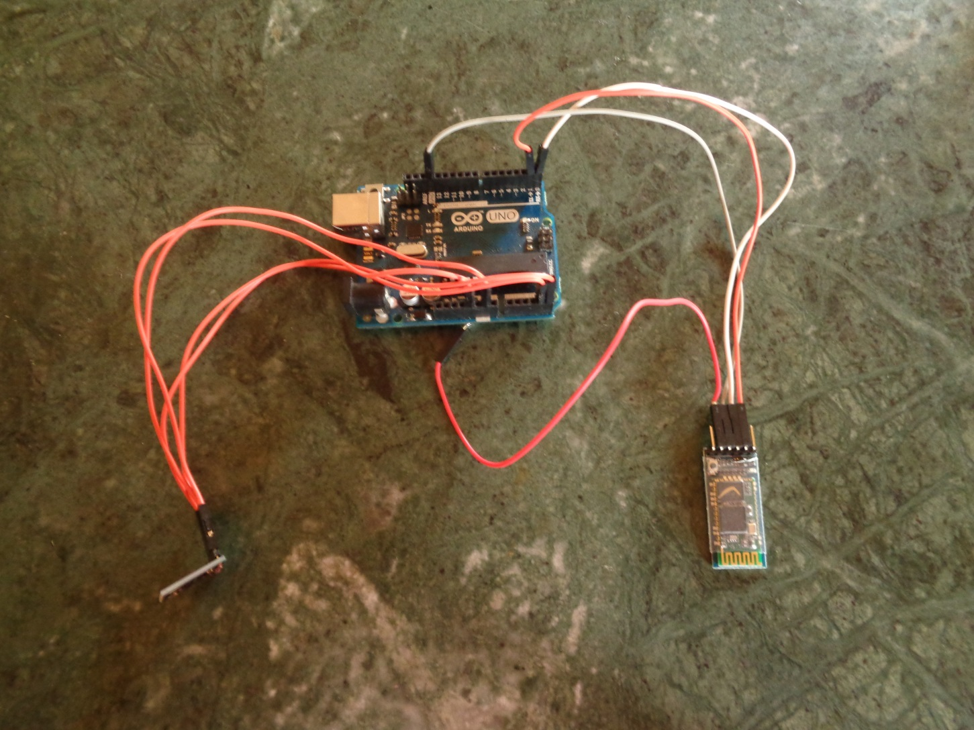
कनेक्शन डायग्राम

Slide 8
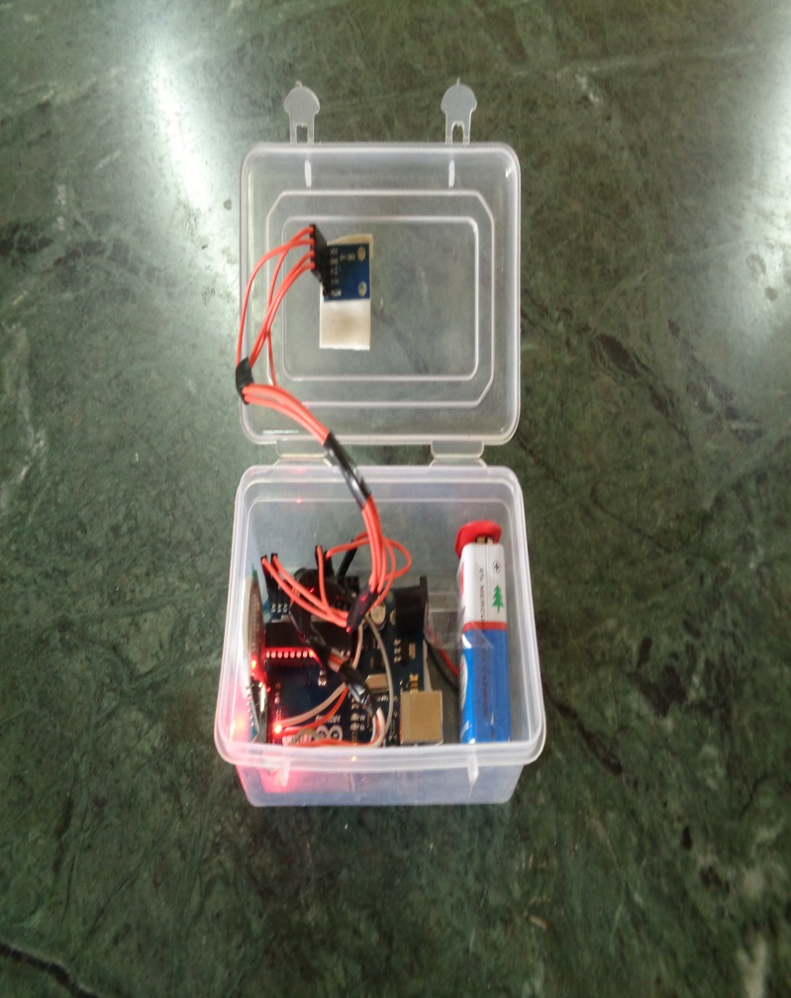
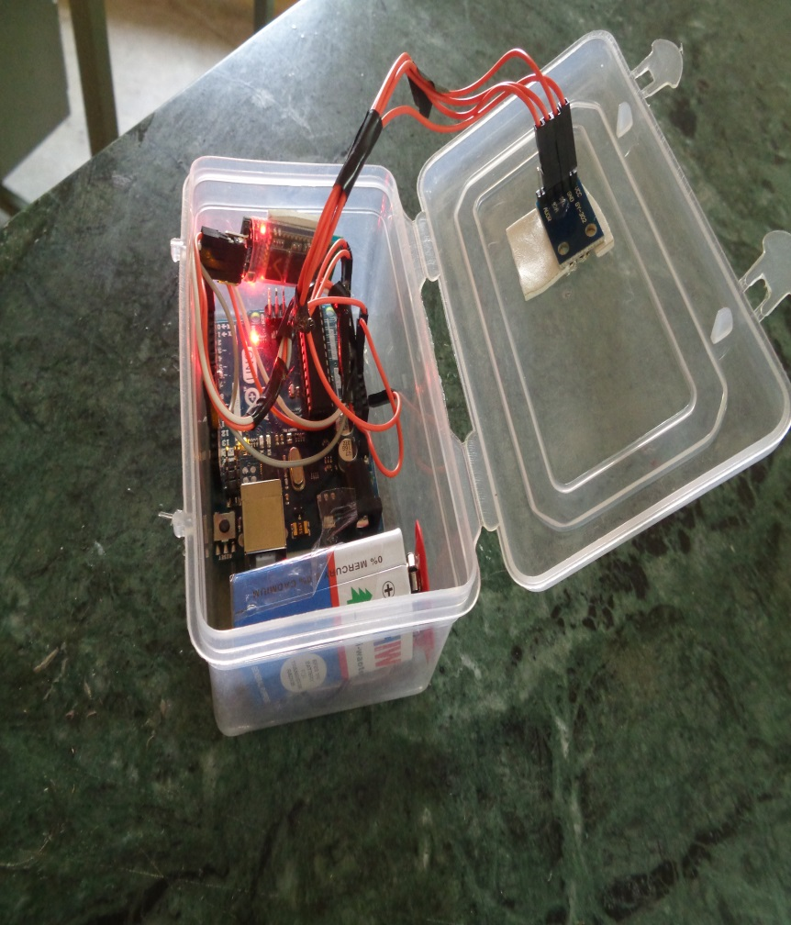
असेम्ब्ली

Slide 9
कॉस्टिंग
अ. न. | लागणारे साहित्य | दर (रु) | नग | एकुण (रु)
१ | ९ व्होल्ट बॅटरी व क्न्नेक्टर | २५ | १ | २५
२ | लाईट सेन्सर | १४५ | १ | १४५
३ | ब्लूटूथ मोडूले | २५० | ५ | २५०
४ | Arduino बोर्ड | ५०० | १ | ५००
५ | आउटर | २० | १ | २०
६ | कनेक्टिंग वायर | ५ | ८ | ४०
७ . | इंसुलेशन टेप | १० | १ | १०
एकूण |  |  |  | ९९०

Slide 10
धन्यवाद

